Slide 1
Технологии разработки программного обеспечения наземных средств ЗРС
Лекция №6. Разработка и тестирование программного обеспечения наземных средств ЗРС.

Slide 2
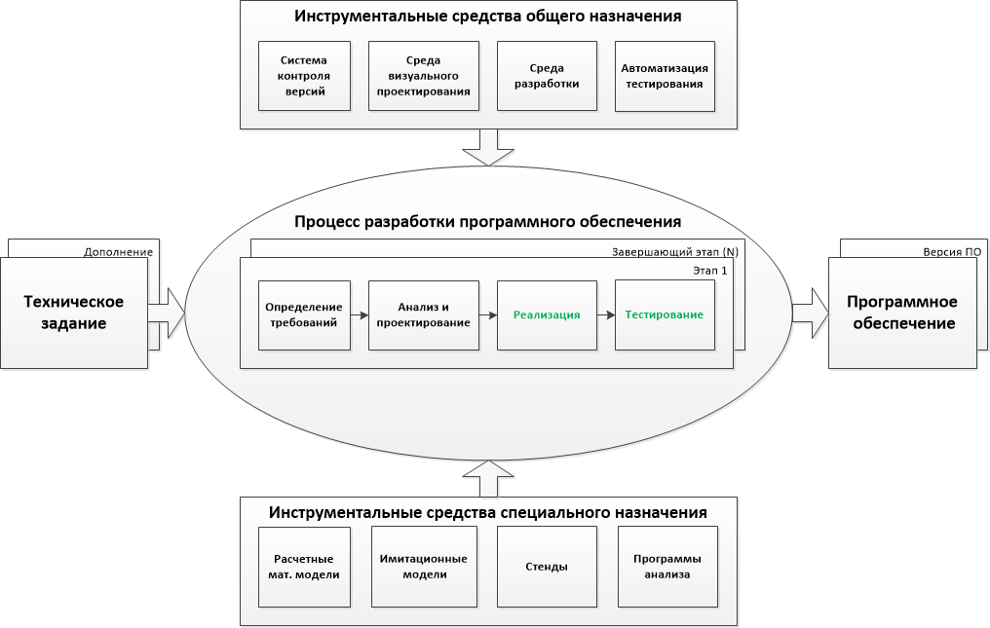
Этапы разработки ПО средств ЗРС

Slide 3
Реализация программного обеспечения
Решаемые задачи:
Планирование для каждой итерации необходимой сборки системы
Реализация классов в виде файлов исх. кодов
Реализация подсистем в виде файлов исх. кодов
Автономное тестирование классов и подсистем
Сборка программы в исполняемые модули
Передача на комплексное тестирование

Slide 4
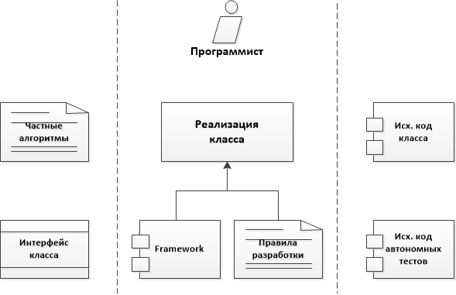
Реализация классов
Реализация входных и выходных интерфейсов
Реализация выполняемых классом операций
Разработка и проведение автономных тестов

Slide 5
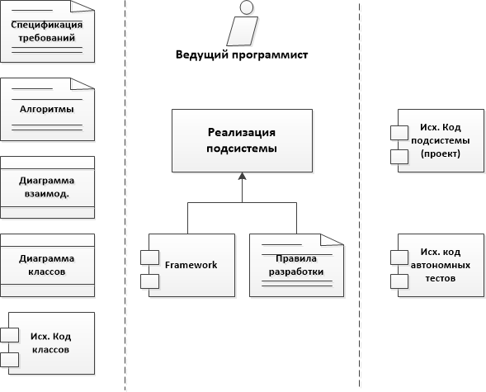
Реализация подсистем
Реализация подсистемой функциональных задач в рамках плана текущей итерации
Разработка и проведение автономных тестов

Slide 6
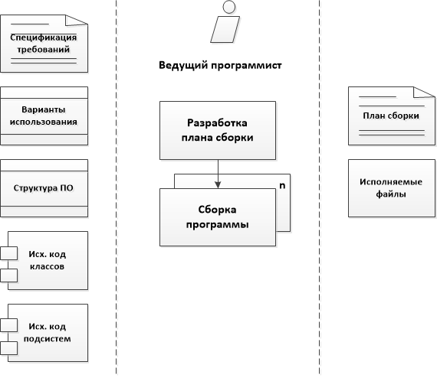
Планирование и сборка программы
Разработка плана сборки, описывающего реализуемые в сборке требования к ПО
Сборка и реализация автономных тестов

Slide 7
Правила разработки ПО (Style Guide)
Решаемые задачи:
Обеспечивает одинаковое качество кода
Ускоряет процесс адаптации новых программистов
Убирает необходимость каждый раз вникать в чужую стилистику
Код обезличен

Slide 8
Тестирование программного обеспечения
Решаемые задачи:
Разработка плана тестирования
Разработка тестовых примеров
Разработка компонентов автоматизации тестирования
Тестирование на целостность (каждую сборку)
Комплексное тестирование (в конце итерации)
Систематическая обработка результатов тестирования и подготовка отчета о результатах тестирования

Slide 9
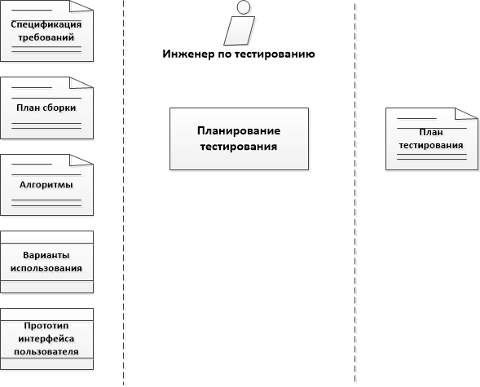
Разработка плана тестирования
Разработка плана тестирования с учетом реализуемых в итерации требований к ПО
Определение критериев успешности тестирования

Slide 10
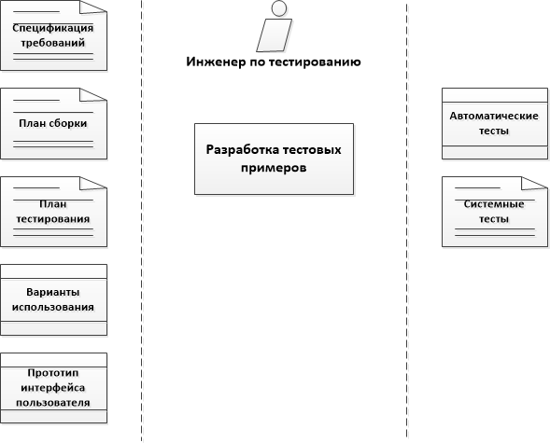
Разработка тестовых примеров
Тесты целостности – проверка работоспособности отдельных классов и подсистем
Системные тесты – для проверки правильности работы системы в целом

Slide 11
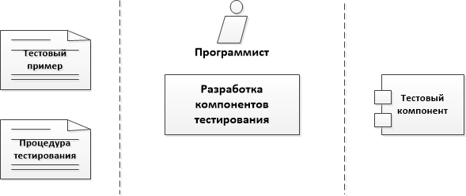
Разработка компонентов тестирования
Цель – автоматизация процесса тестирования и минимизация затрат на тестирования в последующих итерациях
Процедура тестирования – спецификация при программировании тестового компонента

Slide 12
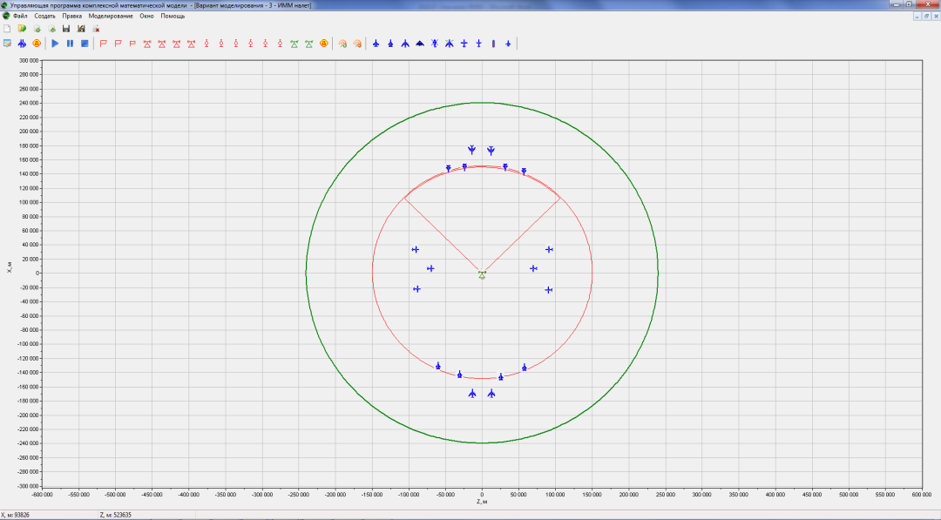
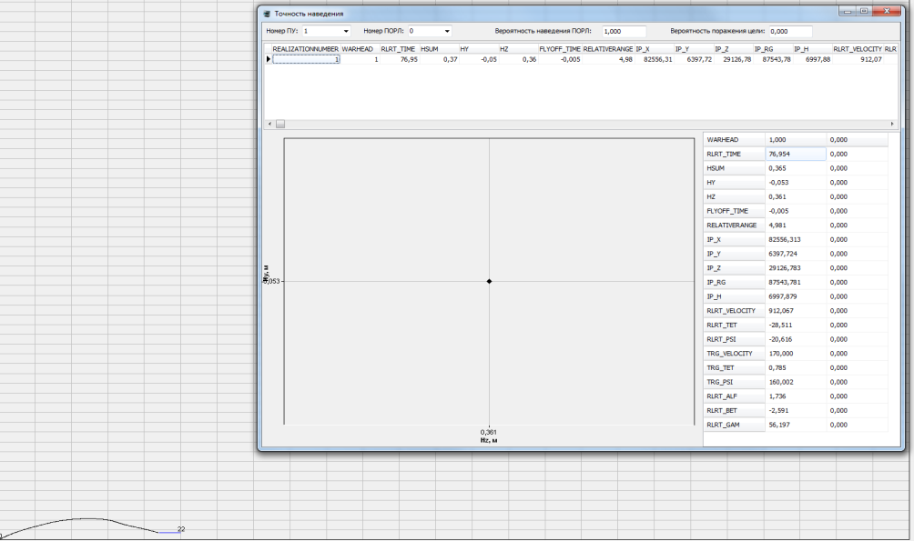
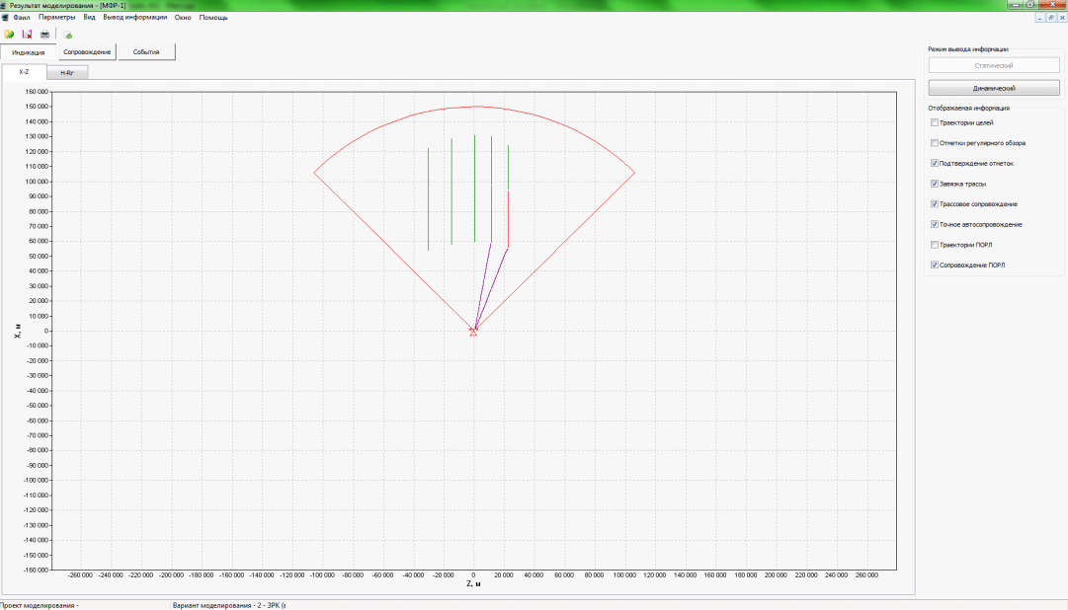
Пример компонентов тестирования

Slide 13
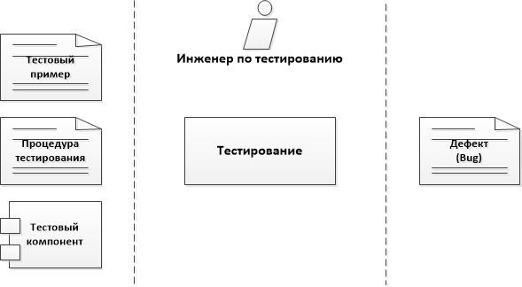
Тестирование
Проведение тестирования
Сравнение результатов с ожидаемыми
Определение дефекта и передача сведений о нем программисту
Внесение дефекта в отчет о тестировании
Комплексное тестирование только после завершение всех тестов на целостность

Slide 14
Оценка результатов тестирования
Критерии качества тестирования
Полнота тестирования – уровень покрытия тестовыми примерами
Надежность ПО – тенденции обнаружения дефектов
Действия
Проведение дополнительных тестов
Определения функций программы которые имеют надлежащее качество

